Slide 1
“Бетховен
українського слова”
Життя і творчість
Василя Стефаника

Slide 2
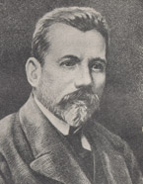
Стефа́ник Васи́ль Семе́нович
Український письменник;
Майстер експресіоністичної новели;
Громадський діяч;
Політик;
Посол (депутат) Австрійського парламенту від Галичини;
Зять священика УГКЦ, посла Галицького сейму Кирила Гаморака.

Slide 3
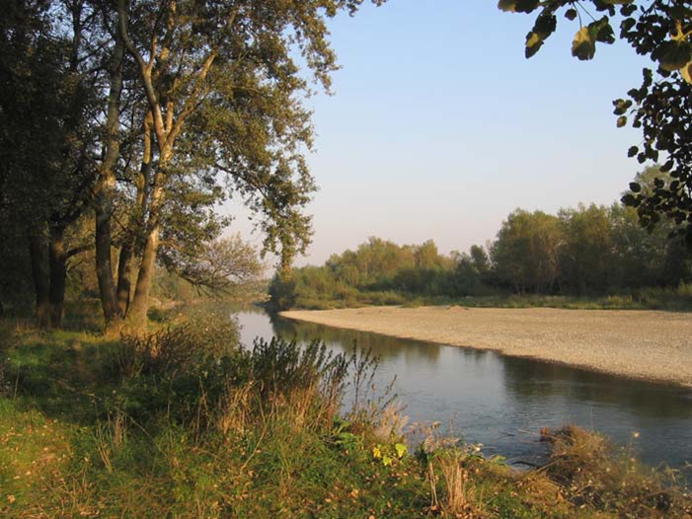
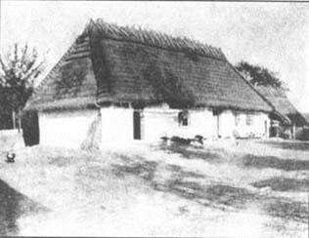
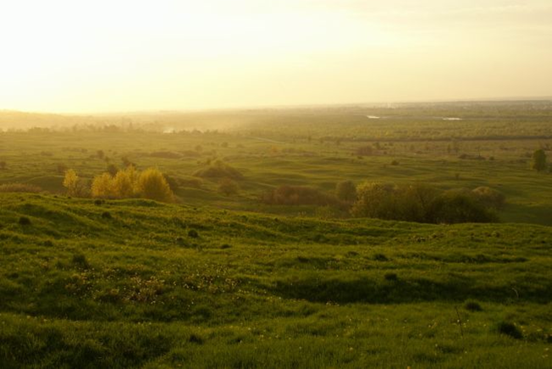
Народився В.Стефаник 14 травня 1871 року в селі Русів на Станіславщині (тепер Снятинського району Івано-Франківської області) в сім'ї заможного селянина.

Slide 4
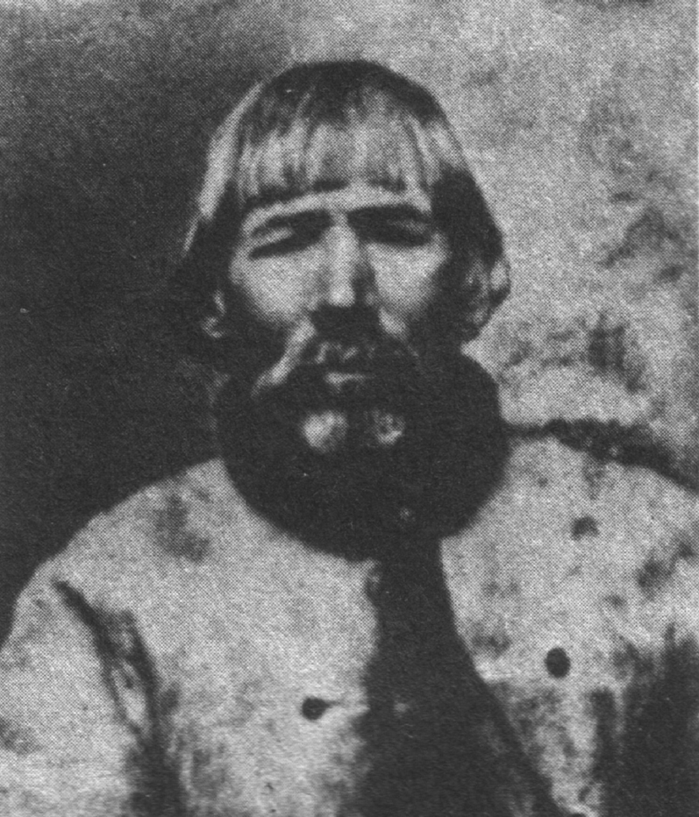
Батько письменника — Семен Стефаник (1846—1920). Був працьовитим, але мав непростий, інколи авторитарний характер. На освіту сина грошей не шкодував, але долю того спланував сам, не питаючи його думки.

Slide 5
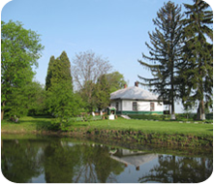
Дитячі роки пройшли в атмосфері прадавніх традицій і звичаїв Покуття. Змалечку пас овець, їздив з батьком у поле. Мав двох рідних братів (Володимира і Юрія) та двох сестер (старшу Марію і молодшу).

Slide 6
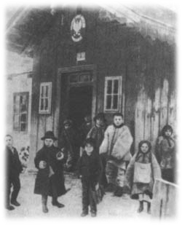
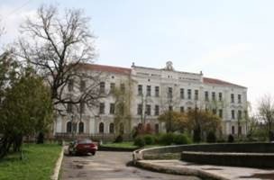
У 1878 році батьки віддали свого найстаршого сина до початкової школи в Русові, а у 1880 році батько відвіз хлопчика в Снятин, де Василя зарахували до другого класу міської школи. У 1883 році Василь успішно склав іспити до Коломийської гімназії.

Slide 7
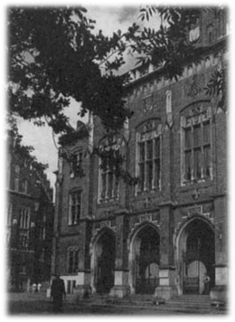
У 1890р. Стефаник у зв'язку із звинуваченням в нелегальній громадсько-культурній роботі змушений був залишити навчання в Коломиї і продовжити його в Дрогобицькій гімназії. Після Дрогобицької гімназії Стефаник навчається на медичному факультеті Ягеллонського університету в в місті Краків. Вибір медицини можна пояснити хіба що втратою сестри й хворобою матері, бо особливого нахилу до медичних наук він не мав.

Slide 8
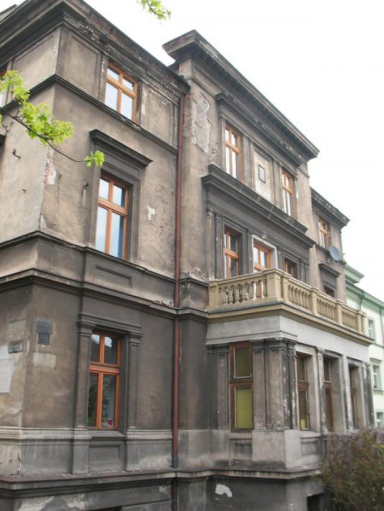
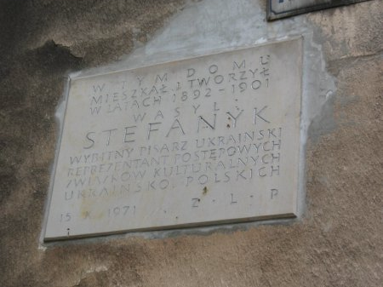
Будинок у Кракові, в якому на третьому поверсі жив Василь Стефаник.

Slide 9
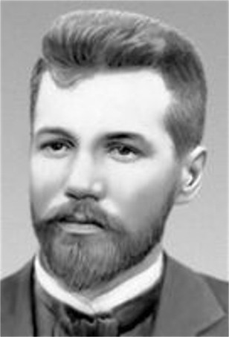
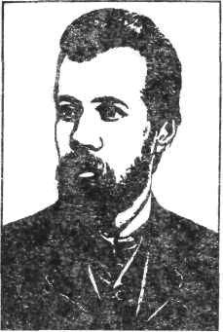

Slide 10
1890 p. - публікація першого твору-допису "Жолудки наших робітних людей і читальні".
1890-1897 pp. - перші "Образки".
1897 р. - у чернівецькій газеті "Праця" надруковані новели "Виводили з села", "Синя книжечка", "Стратився", "У корчмі" та інші.
1899 р. - перша книжка новел "Синя книжечка".
1900 р. - збірка "Камінний хрест".
1901 р. - збірка "Дорога".
1916 p. - новела "Марія".
1917 р. - новели "Діточа пригода", "Пістунка", "Вона - земля", "Дід Гриць", "Гріх", “ Morituri".
1922 p. - новела "Сини".
1925 p. - новела "Воєнні шкоди".
1926 p. - збірка творів "Земля".
1928 p. - новела "Дурні баби".
1933 p. - новела "У нас все свято".

Slide 11




Slide 12

У 1899 році вийшла перша друкована книга Василя Стефаника "Синя книжечка".
У 1900 році побачила світ книга "Камінний хрест", в якій спостерігалося посилення громадського пафосу.

Slide 13
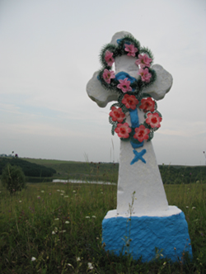
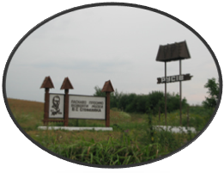
Якщо уважно придивитися, в’їжджаючи в село, то на горизонті видно один-єдиний кам’яний хрест — саме той, описаний у новелі «Камінний хрест».Його поставив перед виїздом на еміграцію Іван Споль — приятель письменника. Таких хрестів за селом було багато, але за радянської влади їх знесли, лише один не наважилися чіпати.

Slide 14
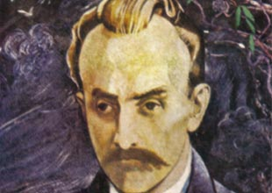
З 1908 року й до розвалу Австро-Угорщини Василь Стефаник – депутат віденського парламенту від радикальної партії. Він захищав інтереси трудового селянства. Першу світову війну видатний письменник зустрів у рідному селі, але через постійні переслідування й підозри у шпигунстві на користь російської сторони був змушений перебратися до Відня. Новелою "Діточа пригода" (1916) починається другий та останній період творчості письменника. У цей час він написав небагато: всього 23 новели і кілька автобіографічних споминів, які пізніше склали основу збірки «Земля».

Slide 15
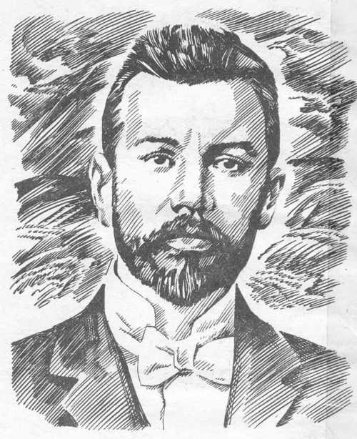
Першою любов'ю Василя Стефаника була Євгенія Бачинська, але вона помирає від туберкульозу. Коли він повертається в рідне село, знайомиться із прогресивним священиком Кирилом Гамораком із сусіднього села. Згодом доля химерно й тісно пов’яже Василя Стефаника із трьома доньками священика. Найстарша, Євгенія Калитовська (старша за письменника й на той час заміжня), стала палкою і забороненою (хоч і взаємною) любов’ю письменника. Проте доля виділила їй небагато років життя: Євгенія померла 1906 року. Друга – Ольга – стала його дружиною, а третій — Олені (Плешкан) — довелося виховувати його дітей і найдовше жити в домі письменника.

Slide 16
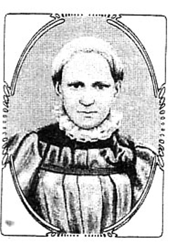
26 січня 1904 року письменник одружився з Ольгою. Її батько високо цінував творчість зятя. Сімейне щастя Стефаника тривало 10 років: 4 лютого 1914 року Ольга померла, залишивши Василеві дрібних діток – трьох синів.

Slide 17
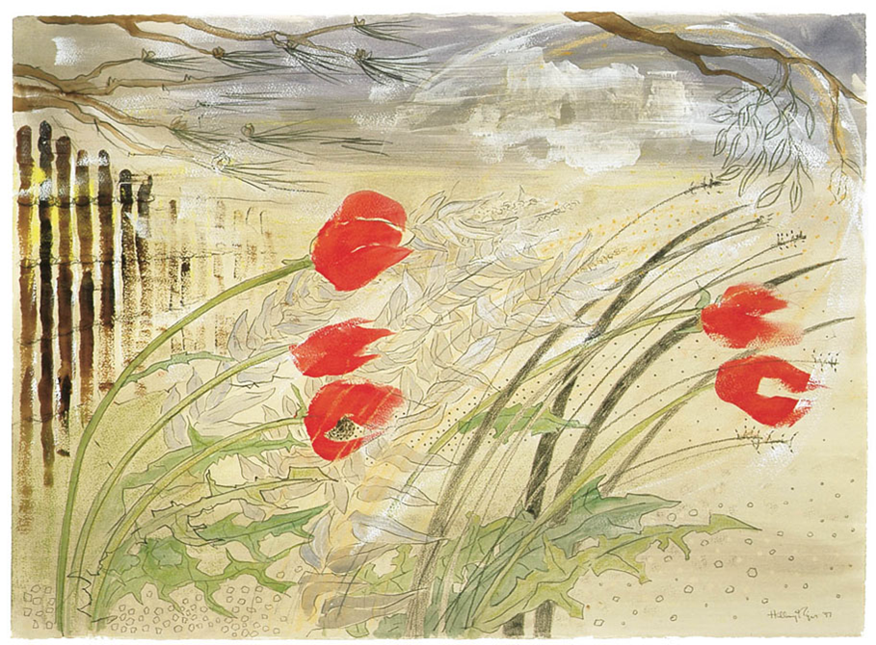
Про кожну з них він написав у «Серці»: «Євгенія Калитовська — мій найвищий ідеал жінки. Моя жінка Ольга — найбільший мій приятель і мати моїх трьох синів. Олена Плешканова — моя вірна приятелька в біді на старі роки — вона виховала мені трьох синів: Семена, Кирила, Юрка».

Slide 18
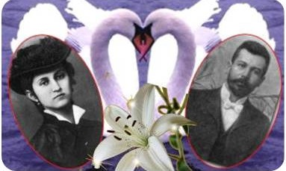
Але була в житті Стефаника ще одна любов – Ольга Кобилянська. Гостюючи в Белелуї в родичів, Ольга подарувала Стефаникові квітку білої лілії. Письменник намагався якнайдовше зберегти її тендітний цвіт.

Slide 19
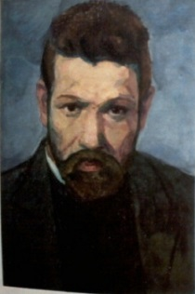
В останні роки життя недуга не полишала письменника. Він відчував наближення смерті, все частіше згадував батьків. Передсмертними словами Василя Стефаника були: " Я йду до своєї хати, це не моя". Помер письменник 7 грудня 1936 року у Русові від серцевого нападу. За заповітом, митця поховали в рідному селі, поруч із могилою матері.

Slide 20
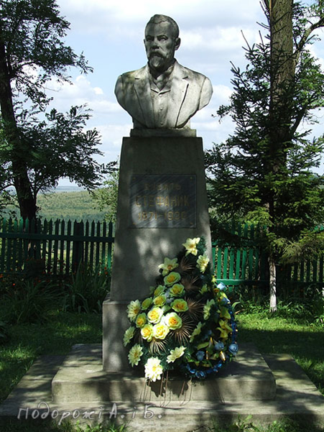
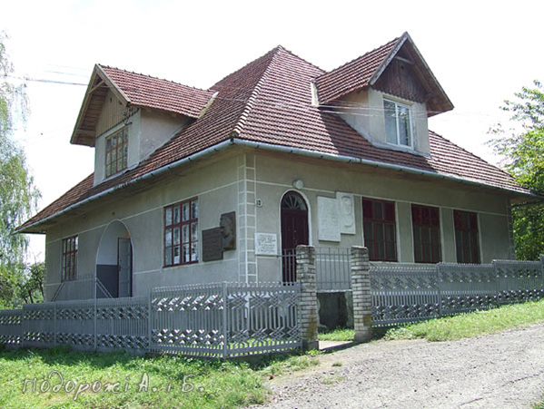
Літературно-меморіальний музей в с. Русів

Slide 21
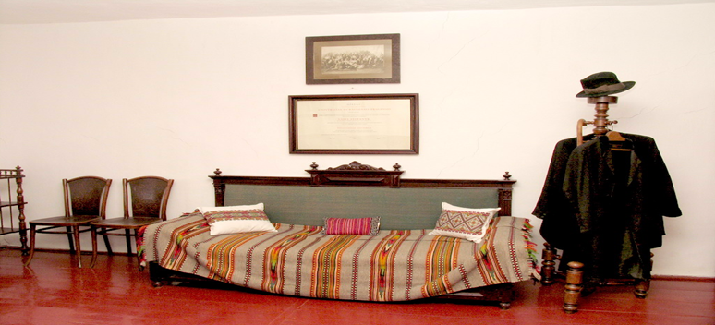
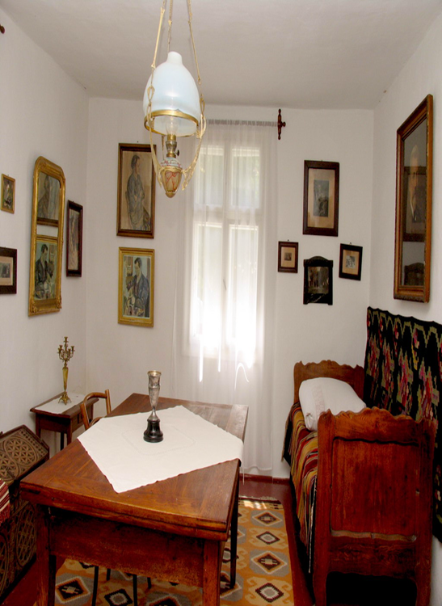
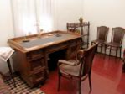
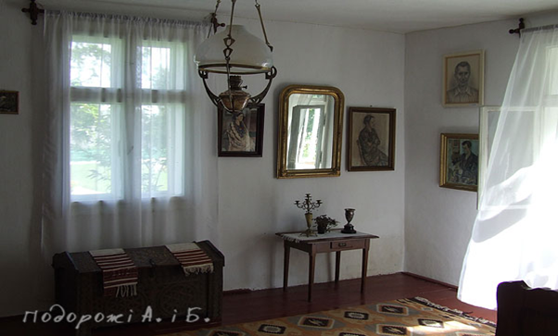
Літературно-меморіальний музей в с. Русів

Slide 22
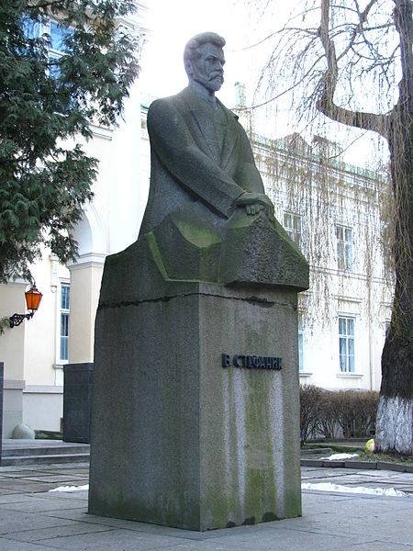
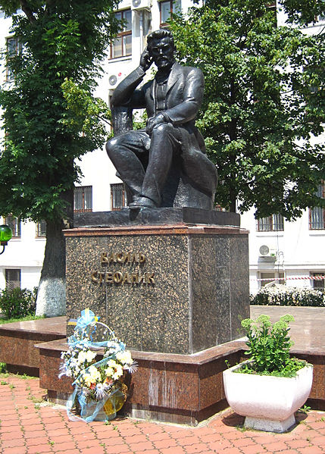
Пам'ятник В.Стефанику у Львові на вулиці Стефаника перед входом у Національну бібліотеку імені Стефаника.
Пам'ятник Василеві Стефанику в Івано-Франківську.

Slide 23

Василь Стефаник написав 72 новели, писав публіцистичні статті. А ще листи, які самі по собі – маленькі драми. Така його творча спадщина. Справді, цінується спадщина не по тому, скільки творів є в ній, а які вони за змістом і як написані. Василь Стефаник написав стільки не тому, що забракло хисту. Він віддавався творчості сповна, був неймовірно вимогливим до слова, а це вимагало титанічної праці.

Slide 24
КІНЕЦЬ
Виконала
Учениця 10-го А класу
Якимів Анжеліка

